Slide 1


Slide 2
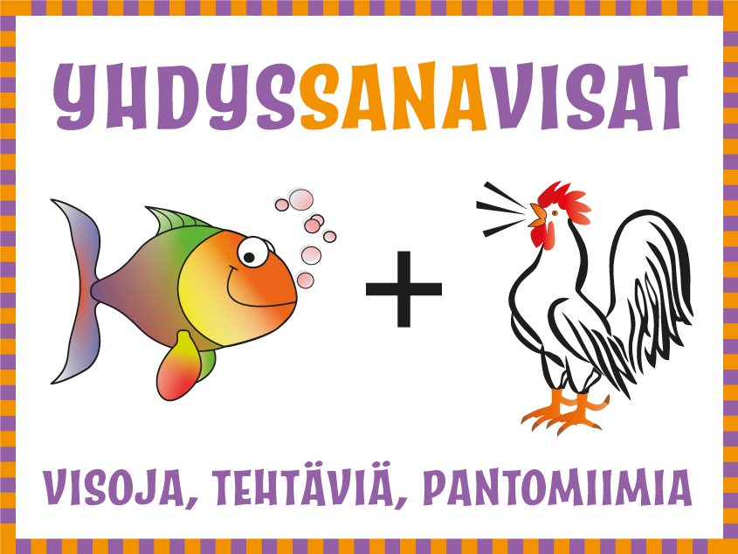

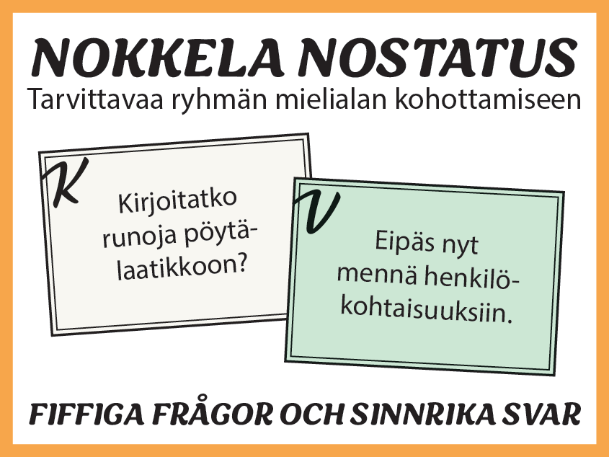
RyhmäRenki-toiminta lyhyesti
Sivustollani on eritasoisia materiaaleja ryhmille, kahdenkeskisiin tuokioihin ja itsenäiseen toimintaan.
Ensisijainen kohderyhmäni on vanhempi väki. Materiaaleja käytetään myös kouluissa, koulutuksissa ja työnohjauksessa.
Suunnitteluni avainsanoja ovat myönteisyys, osallisuus, vertaistuki, kunnioitus, selkeys sekä arjen ja juhlan kulttuuri.
Osa materiaaleista pitää tulostaa, osa toimii valkokankaalta tai näytöltä katsottuna. Sivustolla on myös digitaalisia pelejä.
Materiaalit ovat maksuttomia.
Olen Kirsi Alastalo ja häärännyt RyhmäRengin emäntänä jo 10 vuoden ajan. Teen vapaa-ehtoistyötä ja olen sitoutumaton.

Slide 3



Valitse ja sovella sopivaksi
Eri aihepiireistä on helpompaa ja vaativampaa tekemistä. Monet tehtävät ovat saatavilla sekä tulostettavina että digitaalisesti toimivina tiedostoina.
Tulostettavien korttien etuna on se, että ryhmä keskittyy enemmän toisiinsa, koska katse ei ole näytössä. Kortit antavat tilaa hiljaisille ja pohtiville, koska kaikki eivät näe korttia yhtä aikaa.
Ohjaajana osaat valita, mikä toimii juuri sinun ryhmässäsi. Kysy myös toiveita ja palautetta ryhmältäsi.
Poimi parhaat päältä ja sovella vapaasti!
Vinkki: Kuva on linkki!

Slide 4
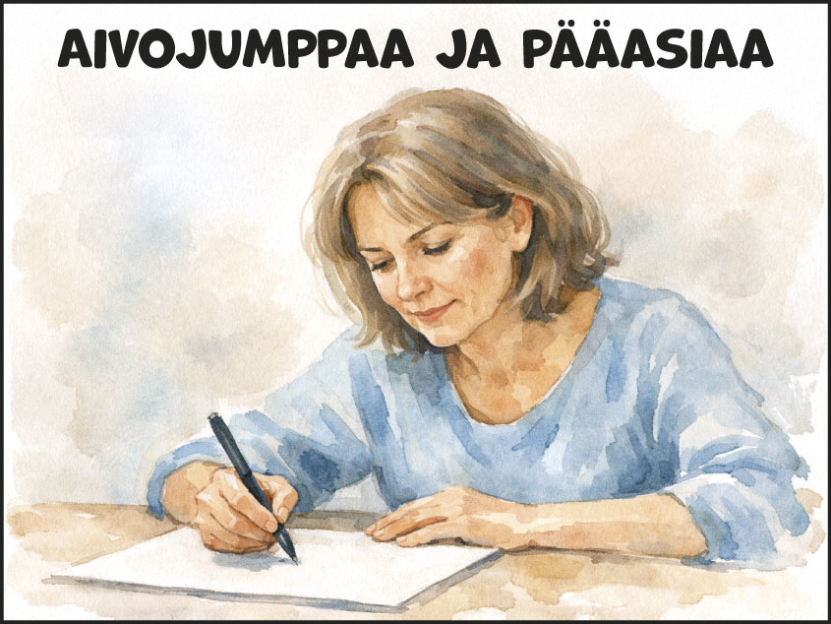
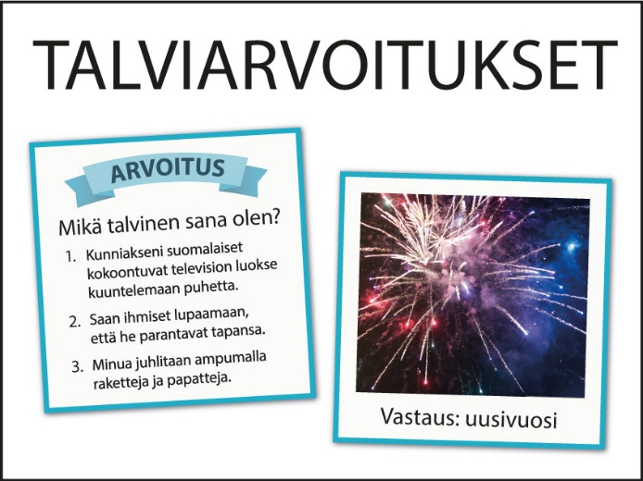

Hauskaa aivojumppaa
Monipuoliset harrastukset, uusien asioiden oppiminen, rutiinien rikkominen ja sosiaalinen elämä edistävät aivoterveyttä.
Aivojumpan kannattaa olla mahdollisimman monipuolista, jotta aivojen eri osat saavat tekemistä. Aivojumppa on mielekästä, kun taso on sopivan haastava ja kaikki kokevat sekä oivalluksia että onnistumisen iloa.
Aivojumppaa ja pääasiaa löytyy omalta teemasivultaan.
Vuodenaikoihin liittyvät arvoitukset ja yhdyssanavisat ovat olleet suosittuja.
Kuvapähkinät haastavat lähimuistia.
Itsenäiseen tekemiseen sopivat esimerkiksi sanasokkelot ja sanaristikot.

Slide 5



Teemoja laidasta laitaan
Vaihtelevat, ryhmän valitsemat teemat rikastuttavat keskustelua ja tuovat uusia näkökulmia tuttuihin aiheisiin.
Aivoterveysteeman kysymykset ja tehtävät kannustavat vertaistuelliseen keskusteluun.
Ruoka-aiheesta on kaikilla jotain sanottavaa.
Luonto, kasvit ja eläimet ovat suomalaisten sydäntä lähellä.
Taide auttaa sanoittamaan vaikeitakin asioita.
Omaehtoinen varautuminen nostaa kissan pöydälle vertaistuellisella tavalla.

Slide 6


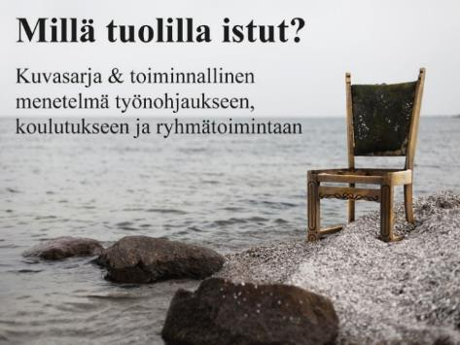
Tehtäviä työnohjaukseen
Toiminnalliset menetelmät tiimityössä ja työnohjauksessa auttavat oivaltamaan uutta ja sanoittamaan kokemuksia.
Vahvuuksien vaihtokauppa, Kiitoskukat ja Vahvuuskukat kannustavat myönteisen palautteen antamiseen.
Työelämässä, ja elämässä muutenkin, tulee eteen uusia tilanteita ja käänne-kohtia. Tällainen olen uuden äärellä
-kortit auttavat sanoittamaan omia vahvuuksia ja toiminnan tapoja uusissa elämänvaiheissa.
Parhaat poiminnat ovat sivulla Tehtäviä tiimityöhön.

Slide 7
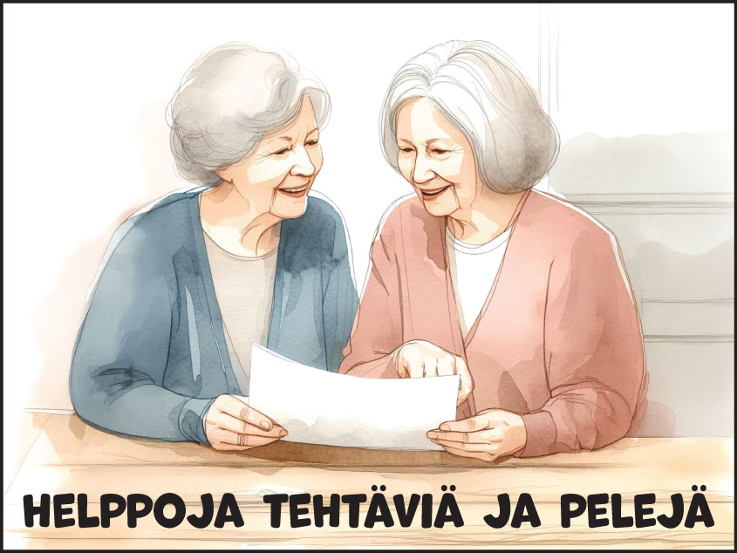
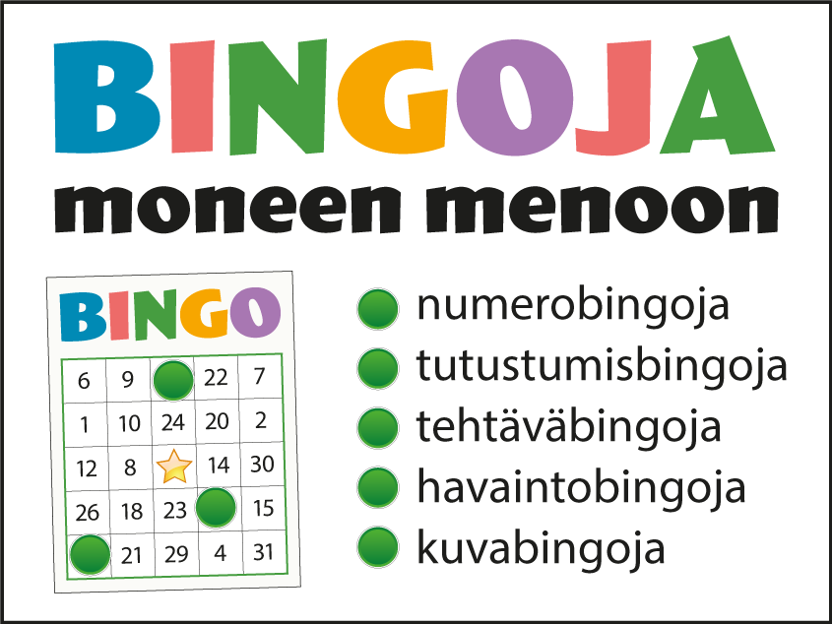

Helppoa tekemistä
Helppoja tehtäviä ja pelejä -sivulla on kaikkein helpoimpia mielek-kääseen toimintaan kannustavia materiaaleja. Tehtäviä voi hyödyntää ryhmässä tai kahden kesken.
Jos ryhmä nauttii pelihetkistä,
niin helpoimmat pelit löytyvät avainsanoilla helppoja pelejä hoivakoteihin.
Jollakulla saattaa olla vaikeuksia puheen kanssa. Sopivaa tekemistä voit löytää avainsanalla afasia.

Slide 8

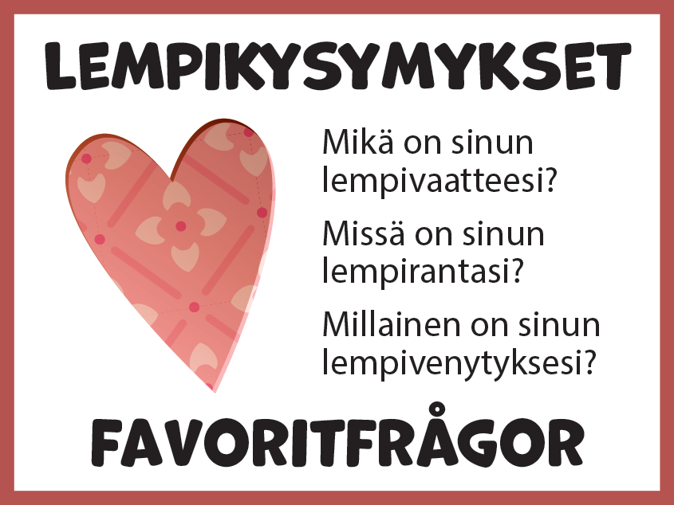

Tutustutaan turvallisesti
Kun tutustumisvaihe tuntuu turvalliselta, ryhmä rohkaistuu ja ryhmän keskinäinen vuorovaikutus mahdollistuu. Tutustumisharjoituksia voi tehdä useammalla kerralla. Osa ryhmästä voi hyötyä rauhassa pohdittavista kotitehtävistä.
Ryhmäytymisvaiheen aikana joukosta tulee ryhmä – yhteishenki ja ryhmän identiteetti muodostuvat. Ystävystyminen on avainsana. Mitkä asiat ryhmäläisiä yhdistävät? Entä minkä nimen ryhmä itselleen antaa?

Slide 9
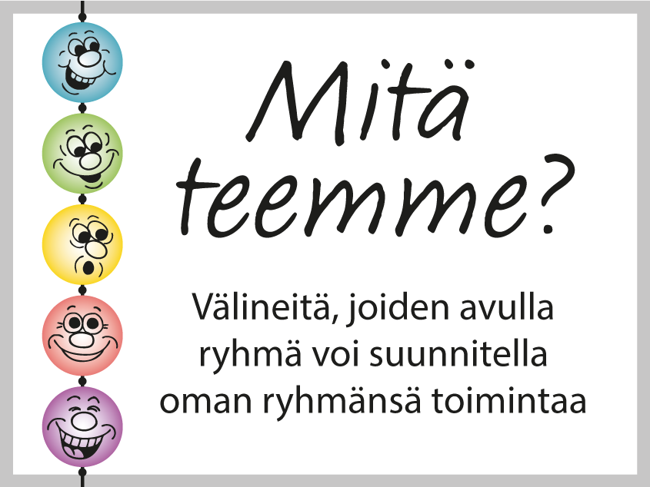


Mitä ryhmä toivoo ja tarvitsee?
Toiveiden kertominen ja valintojen tekeminen on ryhmätilanteessa joskus vaikeaa. Suoraa kysymystä saattaa seurata hiljaisuus, tai vastauksen saa
vain kaikkein suorapuheisimmilta.
Kokeile silloin toiminnallisia menetelmiä tai kotitehtäviä.
Mitä teemme? -kysymykset auttavat ryhmää oman toimintansa suunnittelussa.
Runsaasti tekemistä eri toimijoilta
olen koonnut sivulle Materiaalia ryhmätoimintaan.

Slide 10



Palaute ohjaa ja yhdistää
Ohjaajan ja varsinkin ryhmäläisten toisilleen antama myönteinen palaute kannustaa, ilahduttaa ja yhdistää ryhmää.
Kokeile vaikka Suloisia sanoja tai Kerro se kukkasin -kortteja.
Myös Vahvuuskukat ja Kiitoskukat lämmittävät saajaansa.
Fiiliskierroksen avulla ohjaaja saa palautetta ryhmäkerrasta, ja se
on hyvä tilaisuus myös ryhmän kannustamiseen.

Slide 11



Merkityksellinen muistelu
Eletyn elämän muistelu yhdistää ihmisiä. Myönteisen muistelun kautta voi keskustelua ohjata vahvuuksiin, voimavaroihin, selviytymiskeinoihin, nykyhetkeen ja tulevaan.
Kuva- ja kysymyssarjat, pelit ja käsityöt tuovat muistot ja elämän-kokemukset mieleen sekä antavat keskustelulle siivet. Samalla ryhmä voi sivistää ohjaajaa.
Kiinnostaako ryhmää vaikka lelut, hiihto, karkit, kahvi tai kansakoulu?

Slide 12


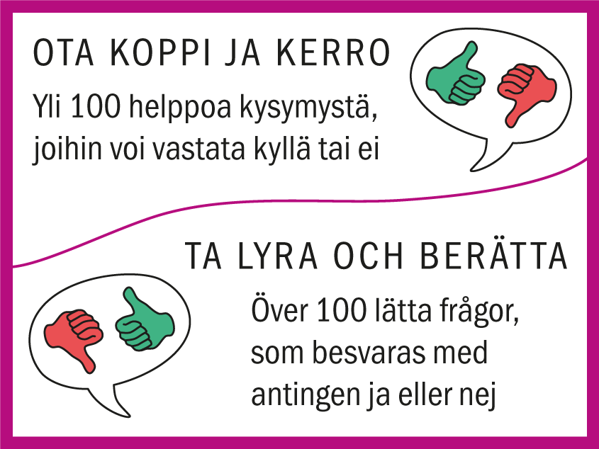
Iloa ohjaajan takataskuun!
Joskus keskustelunaiheet ovat raskaita tai jutut jäävät junnaamaan paikalleen. Erityisen tärkeä vaihe on ryhmäkerran loppu, koska vallitseva tunnetila jää päällimmäiseksi.
Ohjaajan takataskussa on hyvä olla nostatus, jolla saa keskustelun uusille raiteille, tunnelman kohoamaan tai päät tuulettumaan.
Voit kokeilla vaikka Onnenpisaroita, Pullonpyöritystä, Nokkelaa nostatusta tai Tauti ja hoito -kortteja.

Slide 13


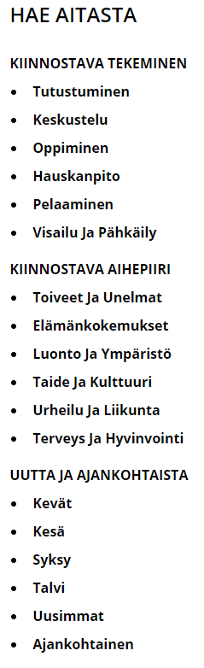

Kaikki irti sivustosta!
PORSTUA-sivulta eli etusivulta löydät kuusi uusinta sivua.
AITTA-sivun päällimmäisenä on ajan-kohtaisia tai äskettäin uusittuja aiheita.
Voit hakea muita aiheita, kun klikkaat eri aihepiirejä. UUSIMMAT-kategorian alta
löydät kaikki sivut uusimmasta vanhimpaan.

Slide 14
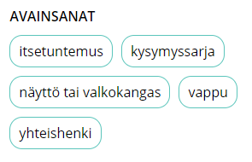
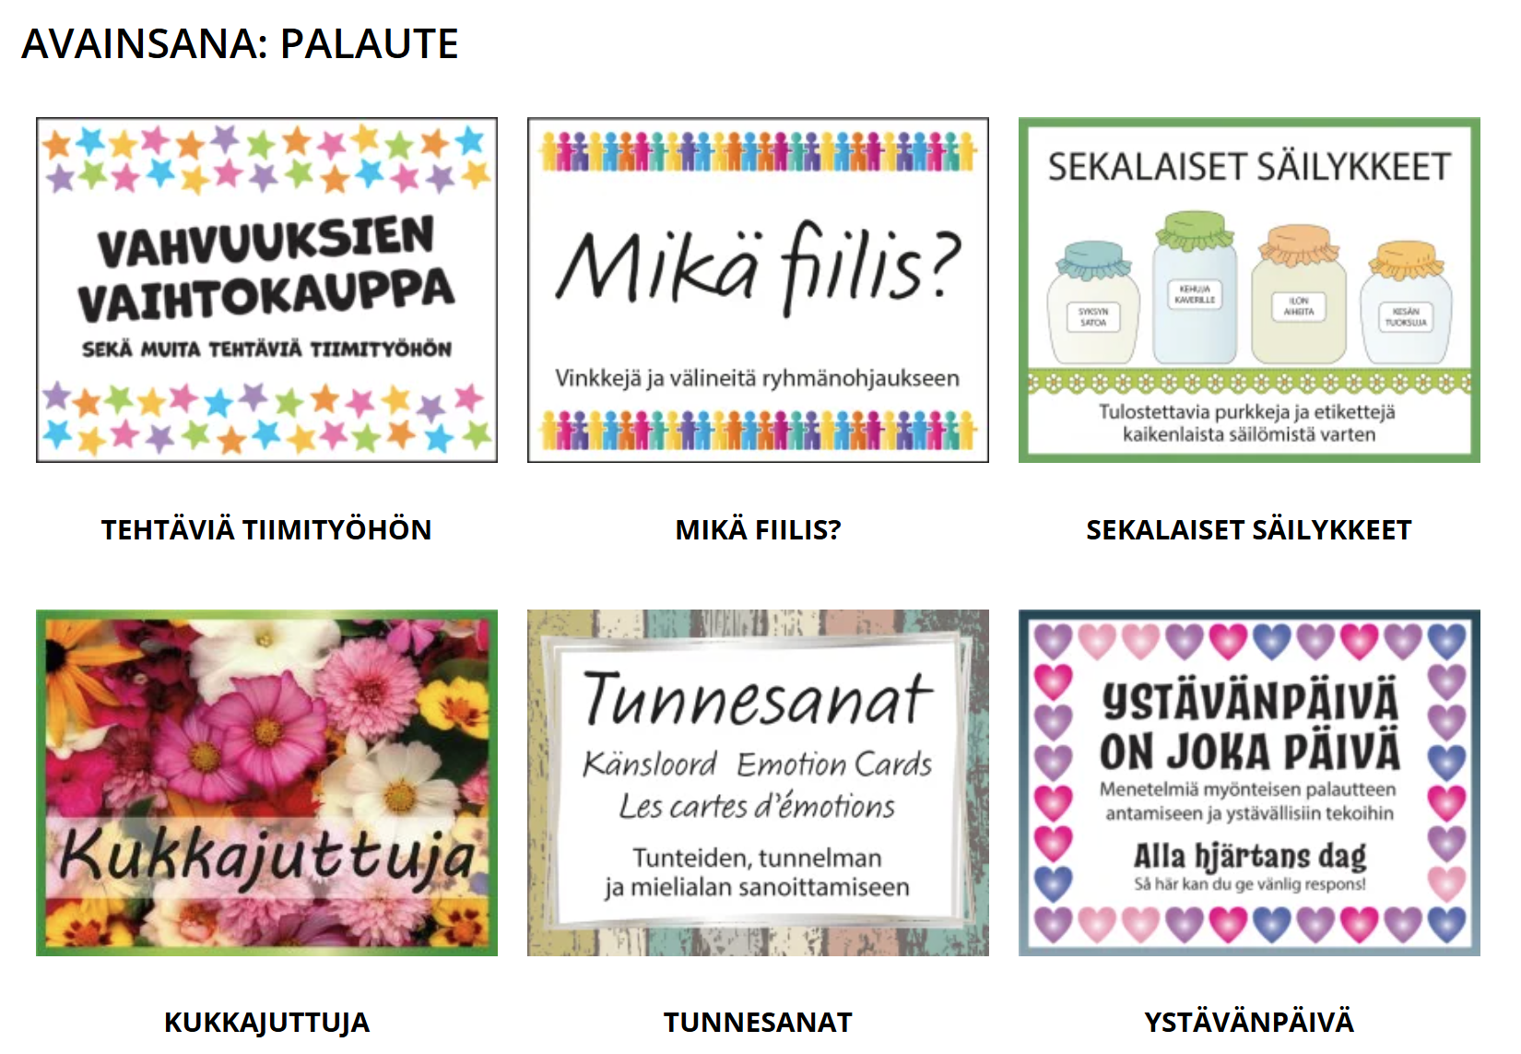

Kaikki irti sivustosta!
Jokaisella sivulla on AVAINSANOJA.
Kun klikkaat avainsanaa, saat esiin muut sivut, joilla on sama avainsana. Avainsanat aakkosjärjestyksessä -sivu
auttaa etsinnässä.
Tiedätkö jo mitä etsit, mutta et löydä sitä? Oman selaimesi
(esim. Googlen) haku toimii yleensä hyvin. Kokeile kirjoittaa hakukenttään RyhmäRenki + etsimäsi juttu. Voit kokeilla myös käskyä site:ryhmarenki.fi + etsimäsi juttu.
RyhmäRenki Kumman valitset

Slide 15


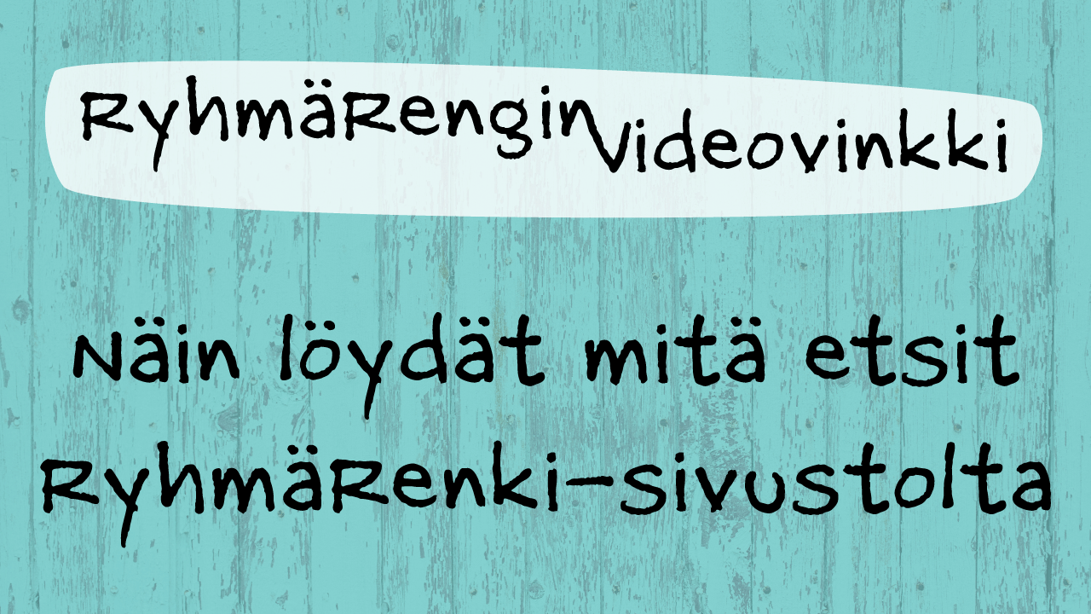
Ryhmätoiminnan verkostoviesti
Uutiskirje auttaa pysymään kärryillä.
Saat tietoa siitä, mitä uutta järjestöt
ja eri toimijat ovat julkaisseet,
mitä koulutuksia tai seminaareja on
tulossa ja millaisia uusia välineitä ryhmänohjaukseen löytyy.
RyhmäRenki somessa
Ajankohtaisimmat ideat, uutiset, koulutukset ja tapahtumat ryhmätoiminnan kentältä löydät Facebookista, RyhmäRenki-sivulta.
Jos kertaus kiinnostaa, niin Youtubessa on sivuston esittelyvideo.

Slide 16

Kanna kortesi kekoon!
Mikä toimi tai ei toiminut?
Keksittekö uuden tavan käyttää materiaaleja?
Syntyikö uusia ideoita?
Haluatteko auttaa jonkun jutun kääntämisessä vaikka ruotsiksi?
Laittakaa ryhmän terveiset ja ohjaajien toiveet sekä kaikenlaiset kehitysehdotukset emännälle.
Kiitos ja kumarrus jo mukana huhkineelle talkooväelle!

Slide 17


